Slide 1
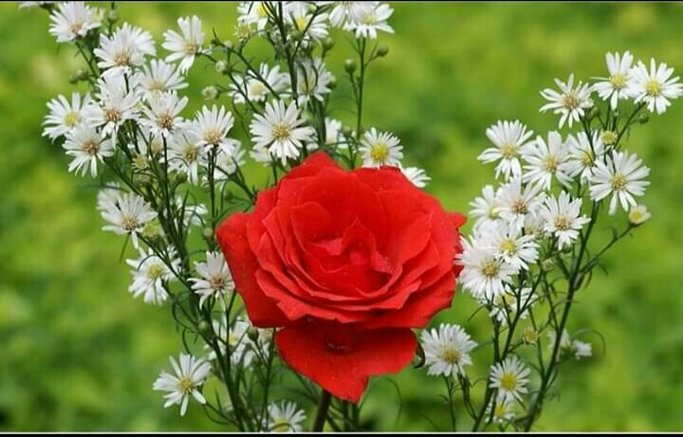
আজকের ক্লাসে সকলকে
স্বাগতম
আজকের ক্লাসে সবাইকে শুভেচ্ছা

Slide 2
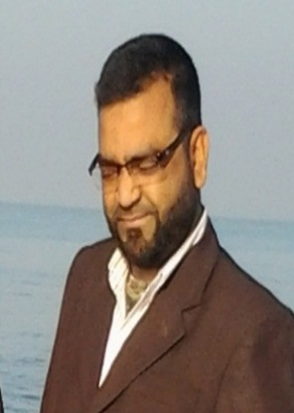
শিক্ষক পরিচিতি
মোঃ মোকলেছ উদ্দিন
সিনিয়র শিক্ষক
নান্দিয়া সাঙ্গুন আদর্শ দাখিল মাদ্রাসা
শ্রীপুর, গাজীপুর ৷
মোবাইল- 01715202812
ই-মেইল - rmoklesuddin12@gmail.com

Slide 3
পাঠ পরিচিতি
শ্রেণি : অষ্টম
বিষয় : সাহিত্য কণিকা
পাঠ : কবিতা
তারিখ : ১১-০২-২১ইং

Slide 4
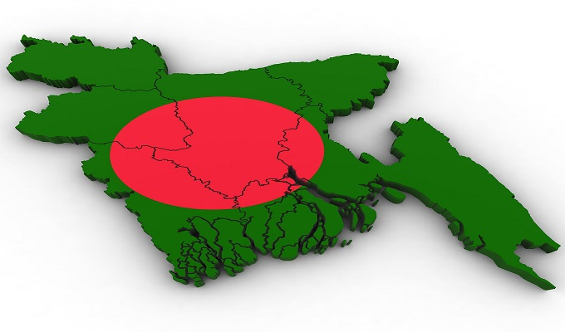
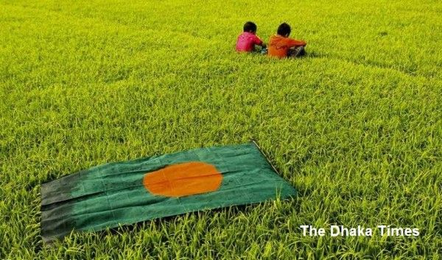
চলো আমরা কিছু ছবি দেখে নেইঃ

Slide 6
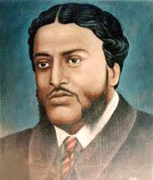
আজকের পাঠ - -
বঙ্গভূমির প্রতি
মাইকেল মধুসূদন দত্ত

Slide 7
শিখনফলঃএই পাঠ শেষে শিক্ষার্থীরা
কবি পরিচিতি বলতে পারবে।
নতুন শব্দ দিয়ে বাক্য বলতে পারবে।
কবিতার অন্তর্নিহিত তাৎপর্য ব্যাখ্যা করতে পারবে।
স্বদেশের প্রতি শিক্ষার্থীদের মনে শ্রদ্ধা ও বিনয়ভাব জেগে উঠবে ।

Slide 8
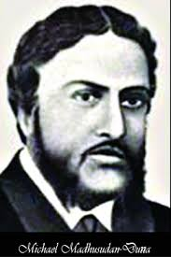
জন্ম -
১৮২৪খ্রিঃ
যশোর জেলার সাগরদাঁড়ি গ্রামে
মেঘনাদবধ
কাব্য
খ্রিস্টধর্ম গ্রহণ -
১৮৪২ খ্রিঃ
মৃত্যু -
১৮৭৩খ্রিঃ
নাটক- কৃষ্ণকুমারী,
শর্মিষ্ঠা , প্রহসন ।
চতুর্দশপদী
কবিতাবলি
কবি পরিচিতি

Slide 9
বঙ্গ ভূমির প্রতি
মাইকেল মধুসূদন দত্ত
রেখো,মা,দাসেরে মনে, এ মিনতি করি পদে।
সাধিতে মনের সাধ,
ঘটে যদি পরমাদ,
মধুহীন করো না গো তব মনঃকোকনদে।
প্রবাসে দৈবের বশে,
জীব-তারা যদি খসে
এ দেহে-আকাশ হতে, নাহি খেদ তাহে।
জন্মিলে মরিতে হবে
অমর কে কোথা কবে,

Slide 10
চিরস্থির কবে নীর, হায় রে,জীবন নদে?
কিন্তু যদি রাখ মনে,
নাহি,মা,ডরি শমনে;
মক্ষিকাও গলে না গো পড়িলে অমৃত-হ্রদে।
সেই ধন্য নরকূলে,
লোকে যারে নাহি ভুলে,
মনের মন্দিরে সদা সেবে সর্বজন;
কিন্তু কোন গুণ আছে,
যাচিব যে তব কাছে,

Slide 11
হেন অমরতা আমি, কহ, গো,
শ্যামা জন্মদে!
তবে যদি দয়া কর,
ভুল দোষ, গুণ ধর
অমর করিয়া বর দেহ দাসে, সুবরদে!
ফুটি যেন স্মৃতি-জলে,
মানসে, মা, যথা ফলে
মধুময় তামরস কী বসন্ত, কী শরদে ।

Slide 12
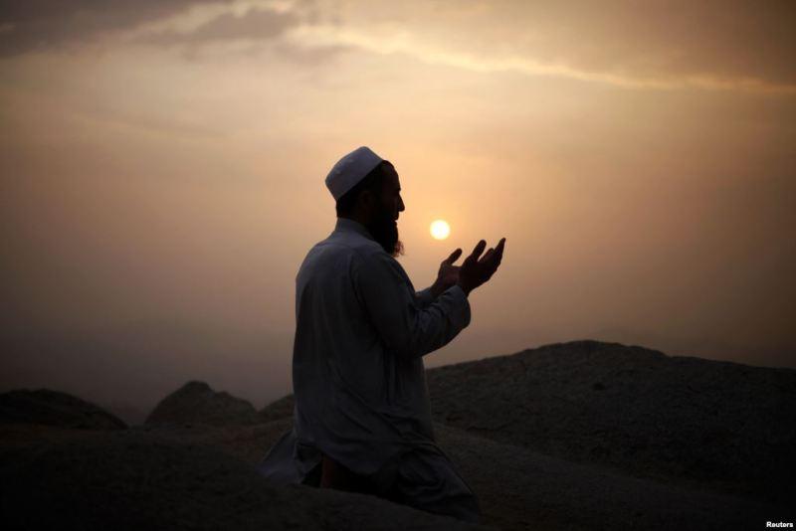
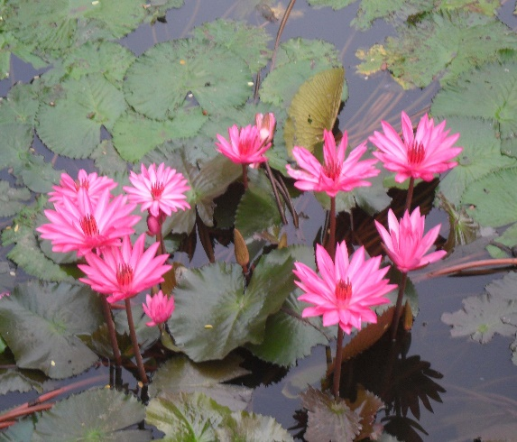
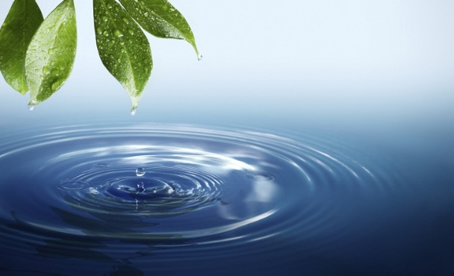
শব্দার্থ
মিনতি
প্রার্থনা।
কোকনদ
লাল পদ্ম।
নীর
পানি;জল।

Slide 13
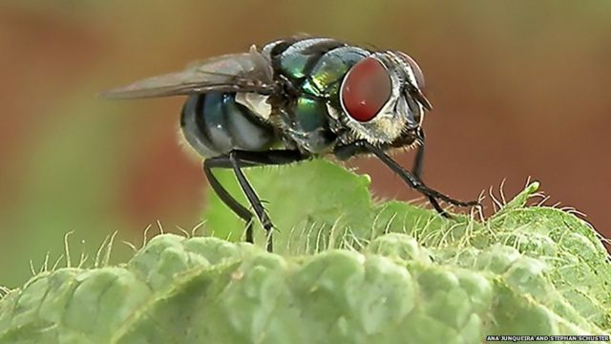
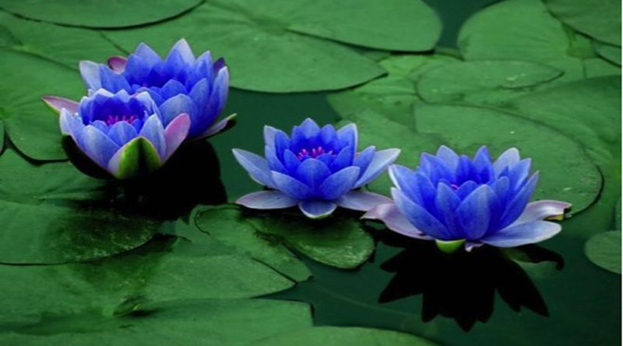
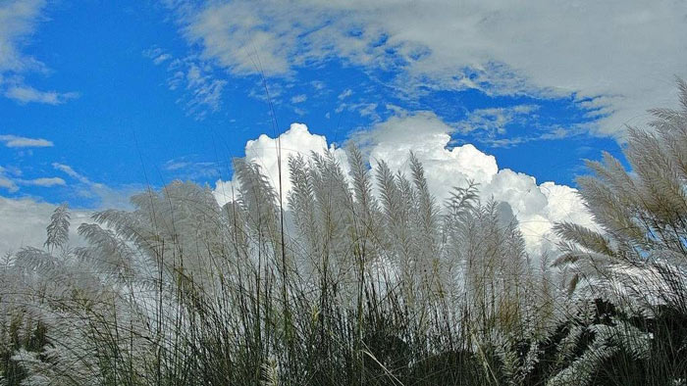
শব্দার্থ
মাছি।
মক্ষিকা
পদ্ম।
তামরস
শরৎকাল
বোঝাতে।
শরদে

Slide 14
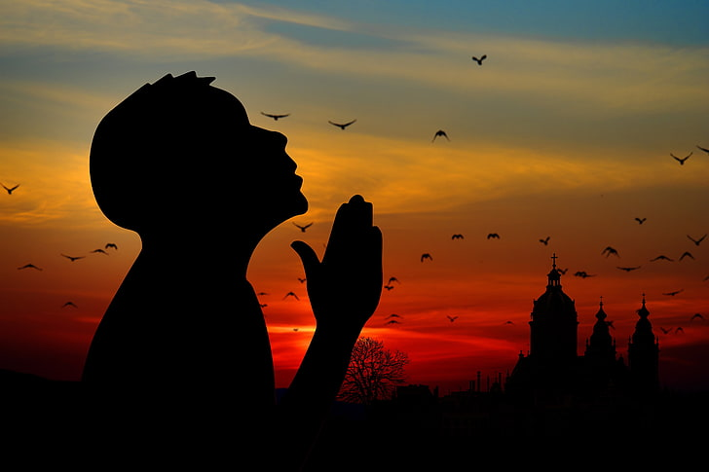
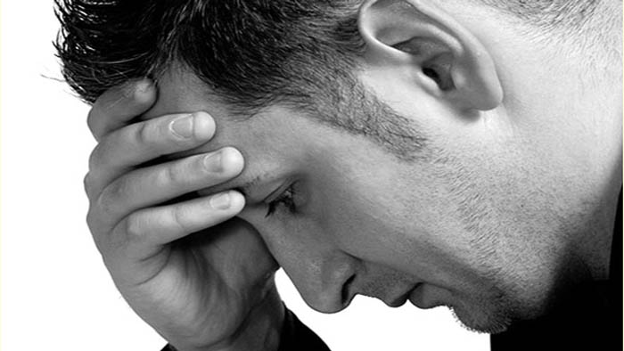
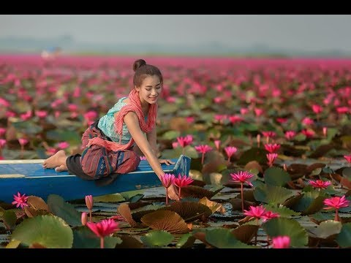
এসো কিছু চিত্রের সাহায্যে পাঠ বিশ্লেষণ করি
রেখো,মা,দাসেরে মনে,এ মিনতি করি পদে
সাধিতে মনের সাধ,
ঘটে যদি পরমাদ,
মধুহীন করো না গো তব মনঃকোকনদে।

Slide 15
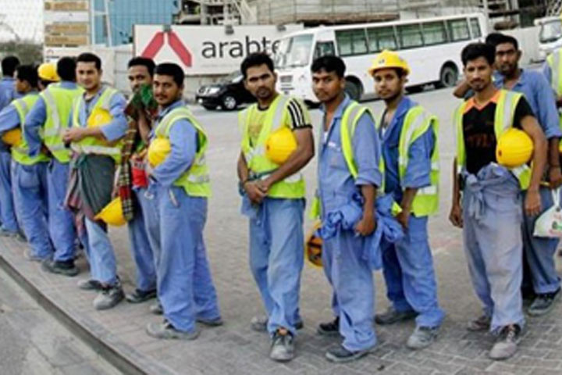
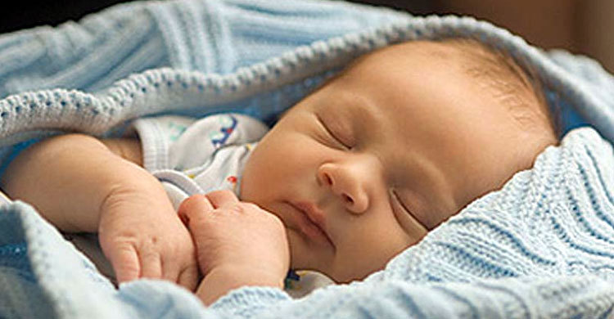
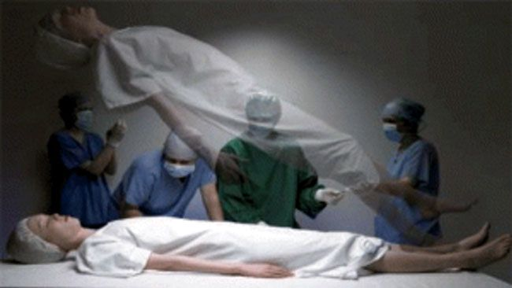
এসো কিছু চিত্রের সাহায্যে পাঠ বিশ্লেষণ করি
প্রবাসে, দৈবের বশে,
জীব-তারা যদি খসে
এ দেহ-আকাশ হতে, নাহি খেদ তাহে।
জন্মিলে মরিতে হবে,
অমর কে কোথা কবে,

Slide 16
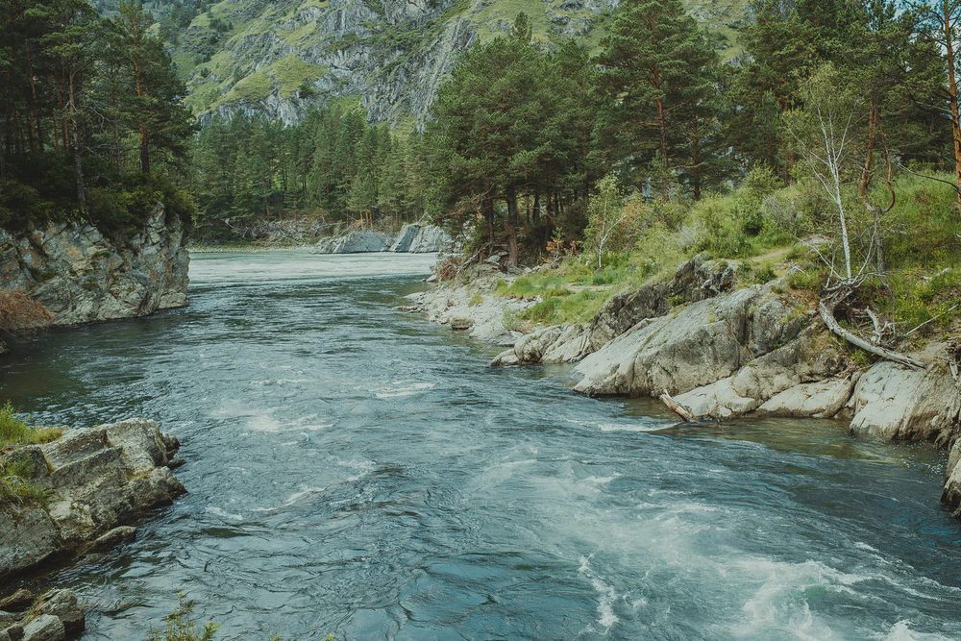
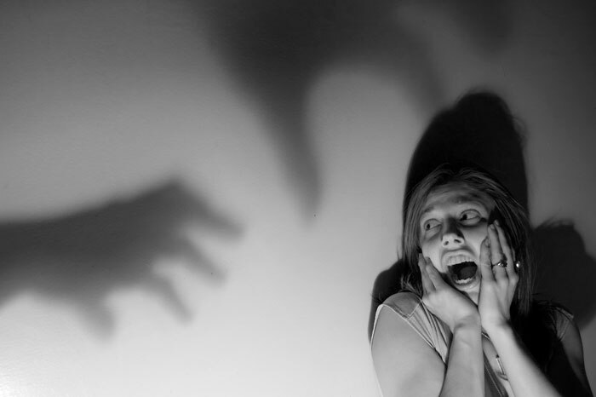
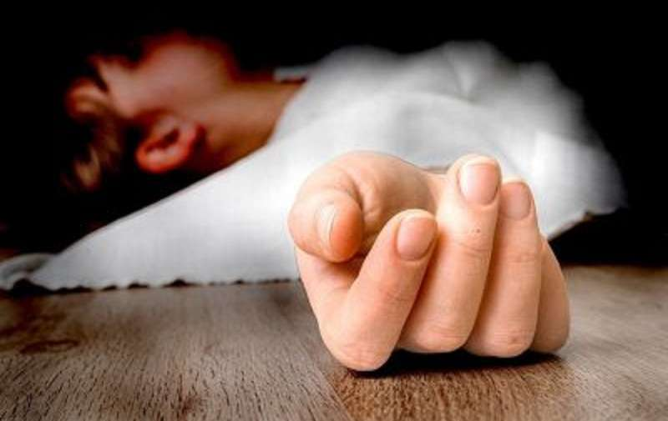
এসো কিছু চিত্রের সাহায্যে পাঠ বিশ্লেষণ করি
চিরস্থির কবে নীর,
হায় রে,জীবন নদে?
কিন্তু যদি রাখ মনে,
নাহি, মা, ডরি শমনে;

Slide 17
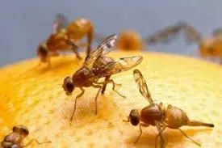
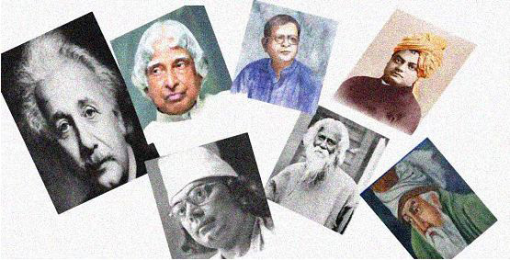
পাঠ বিশ্লেষণ
মক্ষিকাও গলে নাগো পড়িলে অমৃতহ্রদে
সেই ধন্য নরকূলে,
লোকে যারে নাহি ভুলে,
মনের মন্দিরে সদ সেবে সর্বজন;-

Slide 18
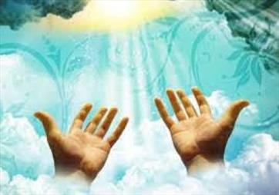
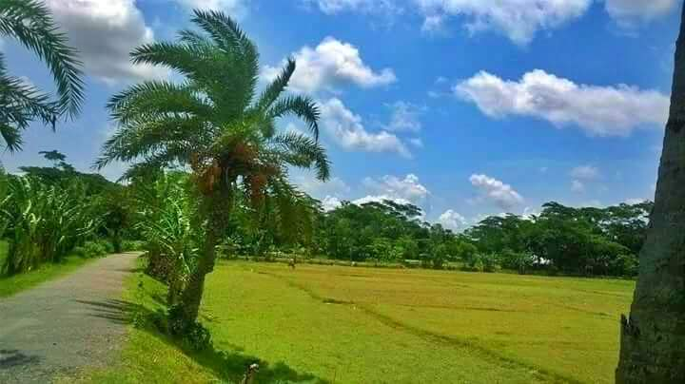
পাঠ বিশ্লেষণ
কিন্তু কোন গুণ আছে,
যাচিব যে তব কাছে,
হেন অমরতা আমি, কহ, গো,
শ্যামা জন্ম দে!
তবে যদি দয়া কর,
ভুল দোষ, গুণ ধর,

Slide 19
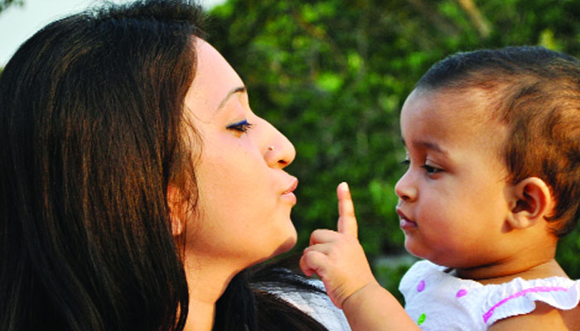
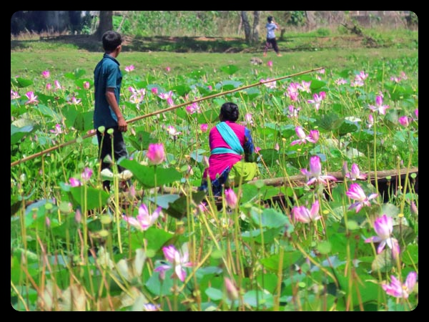
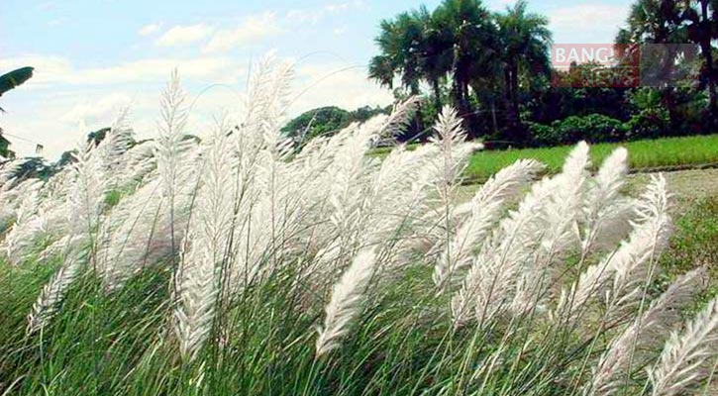
পাঠ বিশ্লেষণ
অমর করিয়া বর দেহ দাসে, সুবরদে!
ফুটি যেন স্মৃতি-জলে,
মানসে, মা, যথা ফলে
মধুময় তামরস কী বসন্ত, কী শরদে

Slide 20
মূল্যায়ণ
১, গীতিকবিতা
১, ‘বঙ্গভূমির” প্রতি কী ধরনের কবিতা
২, কবি মাইকেল মধুসূদন দত্তের পিতার নাম কী ?
২, রাজনারায়ণ দত্ত।
৩, ‘শমন’ শব্দের অর্থ কী ?
৩, মৃত্যুর দেবতা।
৪, বাংলা ভাষার প্রথম মহাকাব্য কী ?
৪, মেঘনাদবধ কাব্য।

Slide 21
মূল্যায়ন
১. ‘মক্ষিকা’র সমার্থক শব্দ কোনটি?
ক. মৌমাছি খ. মাছি গ. বোলতা ঘ. ফড়িং
২. নরকূলে ধন্য কে?
ক. ক্ষমতাবান ব্যক্তি খ. দীর্ঘজীবী মানুষ
গ. যিনি কীর্তিমান ঘ. মন্দিরের সেবক
৩. মাইকেল মধুসূদন দওকত সালে জন্মগ্রহণ করেন?
ক.১৯৩৬ খ.১৯৩৮ গ.১৮২৪ ঘ.১৯৩৭
উত্তর - ১.ক / ২.ক/ ৩.গ/

Slide 22
একক কাজঃ
১। মাইকেল মধুসূদন দত্ত কোথায় জন্মগ্রহন করেন?
২। তাঁর নামের আগে মাইকেল যুক্ত হয় কেনো?

Slide 23
জোড়ায় কাজঃ
পরমাদ,তামরস,মানস শব্দগুলি দিয়ে বাক্য গঠন করো।

Slide 24
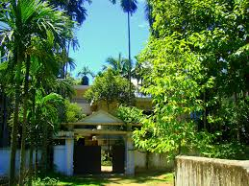
বাড়ির কাজ
“বঙ্গভূমির প্রতি” কবিতায় কবির স্বদেশের প্রতি
ভালোবাসার যে বহিঃপ্রকাশ ঘটেছে, তা ব্যাখ্যা কর।

Slide 25
ধন্যবাদ

